Slide 1
字节跳动 · 扣子 COZE
深度洞察分析
一个平台，串起字节 AI 的应用层闭环
综合全景 · 产品 / 技术 / 市场 / 商业 / 生态 / 竞争
聚焦国内版 coze.cn · 2026 年 6 月 · 5 路并行检索 + 多源交叉验证 + 可信度分层标注
说明：本环境对多数中文媒体/官网抓取受限，结论多基于权威页面搜索摘要交叉印证；GitHub 数据为 API 实测。引用前请以官网/官方发布稿复核。

Slide 2
EXECUTIVE SUMMARY
六个判断：扣子是字节 AI 闭环的「应用层抓手」
① 定位在演进
零代码 Bot 工厂 → 通用 Agent →
职场 AI + Vibe Coding，两年多次升级
② 规模领先
月活开发者 100万→300万；2.0 称
「上千万用户」，自称中国最大
③ 开源是关键落子
Studio+Loop·Apache2.0·约2.1万★
抢 Agent「事实标准」、反制 Dify
④ 三段式火箭变现
开源引流 → 企业订阅 → 火山算力/
抖音流量；模板分成平台抽 20%
⑤ 护城河四位一体
豆包模型 × 火山算力 × 抖音/飞书
流量 × 开源生态
⑥ 风险也清晰
工具型变现天花板、定位摇摆、
同质化、母公司利润压力
一句话：扣子的价值不止于工具本身，而在把「模型—应用—分发—算力」串成可变现闭环。
可信度: 强=官方+多源 · 中=单一媒体/厂商自报 | 国内版 coze.cn · 数据截至 2026-06
01

Slide 3
CONTENTS
本报告地图：六大板块
01
产品
定位 · 演进 · 功能架构
02
技术
模型底座 · 架构 · 开源
03
市场
增长 · 份额 · 底座规模
04
商业
定价 · 变现 · 战略
05
生态
字节 AI 闭环协同
06
竞争
格局 · SWOT · 风险趋势
可信度: 强=官方+多源 · 中=单一媒体/厂商自报 | 国内版 coze.cn · 数据截至 2026-06
02

Slide 4
METHODOLOGY
先讲清两条最易踩的坑
坑① 豆包 ≠ 扣子
豆包 = C 端 AI 助手 App，月活以亿计；
扣子 = 面向开发者的 Agent 平台，规模以
开发者/智能体数计。
「5700万日活、3.4亿月活」均为豆包，
不可挂在扣子名下。
坑② 开发者口径在变
100万「活跃开发者」(2024.12)
→ 300万「月活开发者」(2025.12)
→「上千万用户/1000万开发场景」(2026.01)
三者计量口径不同，构成趋势但
非同一指标，勿连成单一曲线。
研究方法
• 5 路并行检索（产品 / 市场 / 商业 / 技术 / 竞争）→ 去重抓取 → 多源交叉核验 → 按可信度排序综合。
• 可信度分层：强（官方+多源） / 中（单一媒体或厂商自报、无第三方审计） / 弱（已剔除或降级），全程标注。
• 限制：coze.cn / 火山引擎 / 多数中文媒体抓取受限（403），定价等单源数字标「中」，以官网为准；GitHub 为 API 一手数据。
可信度: 强=官方+多源 · 中=单一媒体/厂商自报 | 国内版 coze.cn · 数据截至 2026-06
03

Slide 5
PRODUCT · POSITIONING
一句话：零门槛搭 Agent，一键全渠道分发
扣子 = 字节基于自研豆包大模型 + 火山引擎底座的「一站式 AI Agent 开发平台」
无论是否有编程基础，都能可视化搭建智能体 / AI 应用，并一键发布到多渠道。
双版本
海外 Coze(coze.com)
2023.11 上线
国内 扣子(coze.cn)
2024.02 上线
早期内置「云雀」，
现以豆包为主、开放多模型
三类用户
① 个人创作者
私域营销 / 自媒体
② 中小开发者
快速验证 / 工具搭建
③ 企业客户
专业版 / 私有化
闭环中的角色
模型(豆包)
↓
应用构建(扣子) ← 本层
↓
分发(抖音/飞书) ↓
算力(火山引擎)
可信度: 强=官方+多源 · 中=单一媒体/厂商自报 | 国内版 coze.cn · 数据截至 2026-06
04

Slide 6
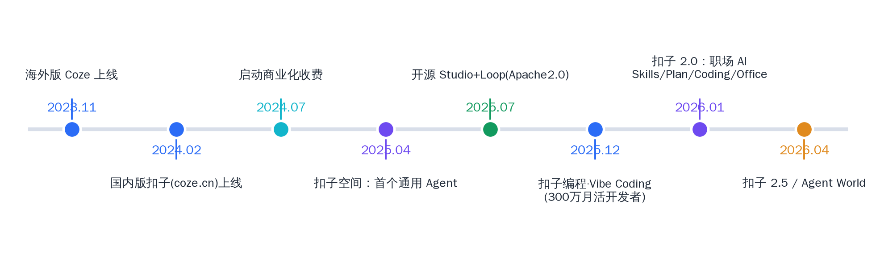
PRODUCT · TIMELINE
两年五级跳：从 Bot 工厂到职场 AI
节奏特征：上线即高速迭代 —— 2024 完成商业化，2025 连推「通用 Agent」与「开源」两大动作，
2025 年底起重心转向「职场生产力 + Vibe Coding」，并为 Agent 配置邮箱 / 云电脑 / 云手机（Agent World）。
日期/口径多源交叉 · 2025.12 与 2026.01 为相邻两次发布 | 数据截至 2026-06
05

Slide 7
PRODUCT · CAPABILITIES
六大模块拼出「搭得快、发得广」
① 工作流
可视化拖拽编排
LLM/知识库/插件/代码节点
② 插件
200+ 官方插件 + 自定义
可「MCP 化」发布
③ 知识库 RAG
PDF/网页/飞书等向量化
检索降幻觉
④ 记忆体系
变量 / 数据库 / 长期记忆
个性化 + 权限控制
⑤ 多 Agent 编排
多智能体按角色协同
触发器定时/事件触发
⑥ 多模态
图像流 + Seedance 视频
语音合成，能看能听
一键多端分发（扣子核心优势）
豆包
飞书
抖音
微信
企业微信
API
Chat SDK
网页/嵌入
扣子商店
可信度: 强=官方+多源 · 中=单一媒体/厂商自报 | 国内版 coze.cn · 数据截至 2026-06
06

Slide 8
TECH · ARCHITECTURE
四层底座：算力 → 模型 → 框架 → 平台
平台层
扣子 Coze：工作流引擎 · 插件 · 知识库 · 多 Agent · MCP 全面支持
框架层
CloudWeGo Eino（Go）运行时 + Hertz · 前端 React/TS · 微服务+DDD · RAG: ES + Milvus/VikingDB
模型层
主力豆包 1.6（256K·区间定价，成本约 R1 的 1/3）· 开放多模型
算力层
火山引擎：算力 / 方舟模型推理 / 向量库 —— 扣子专业版即由其承载
可接模型（SaaS + 开源版）
豆包
DeepSeek
通义千问
智谱GLM
Kimi
MiniMax
Claude/Gemini*
可信度: 强=官方+多源 · 中=单一媒体/厂商自报 | 国内版 coze.cn · 数据截至 2026-06
07

Slide 9
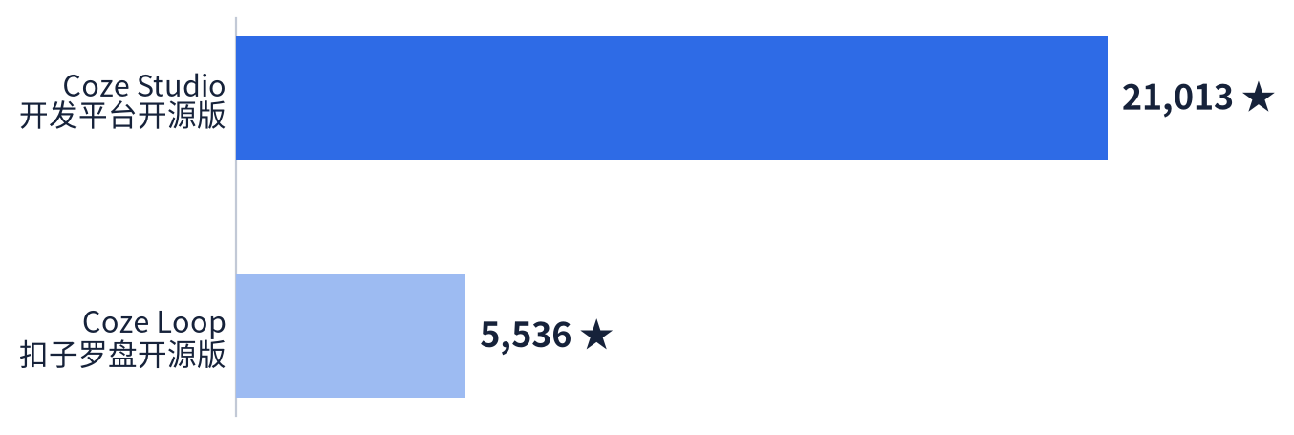
TECH · OPEN SOURCE
开源：最具杠杆的一步 —— 抢 Agent「事实标准」
Coze Studio
开发平台开源版，脱胎于服务
「数万企业、数百万开发者」的商业版
Coze Loop
AgentOps 全生命周期：
Prompt 开发 / 评测 / 可观测
21,013★
Coze Studio · Apache 2.0 · 2025.7.26 开源
开源 vs 商业
核心搭建能力开源；
音色/语音、租户管理、企业弹性扩容
留作商业版变现点。
Stars/Forks 为 GitHub API 实测(2026-06-22) | 数据截至 2026-06
08

Slide 10
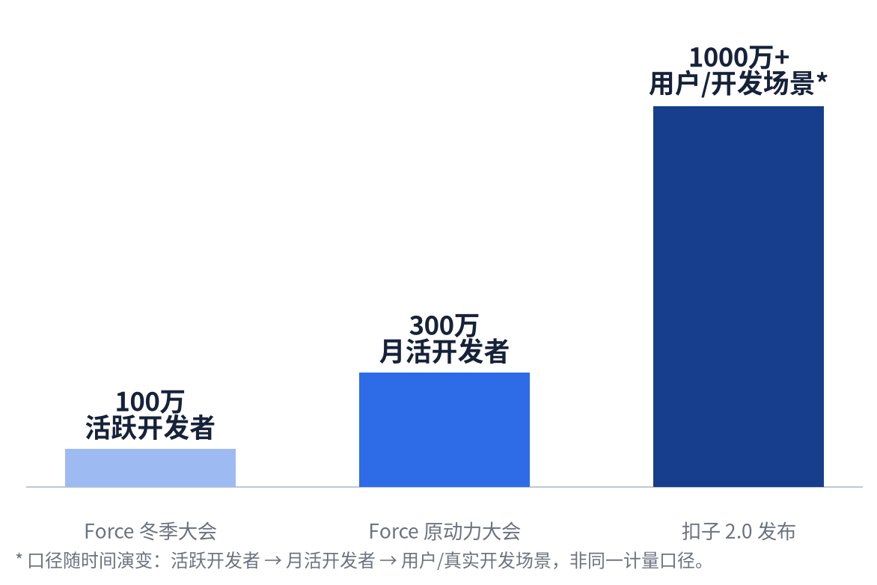
MARKET · GROWTH
中国最大的 Agent 开发平台
300万
月活开发者（2025.12 Force）
2.0 口径跃升
2026.01 称服务「上千万用户 /
1000万真实开发场景」
第三方定位
2025 多份选型榜列第一梯队/榜首；
量子位《年度 AI 100》入 Agent TOP3
（月活另有 458万 口径，待复核）
官方披露口径（Force 大会 / 扣子 2.0）· 口径随时间演变，详见图注 | 数据截至 2026-06
09

Slide 11
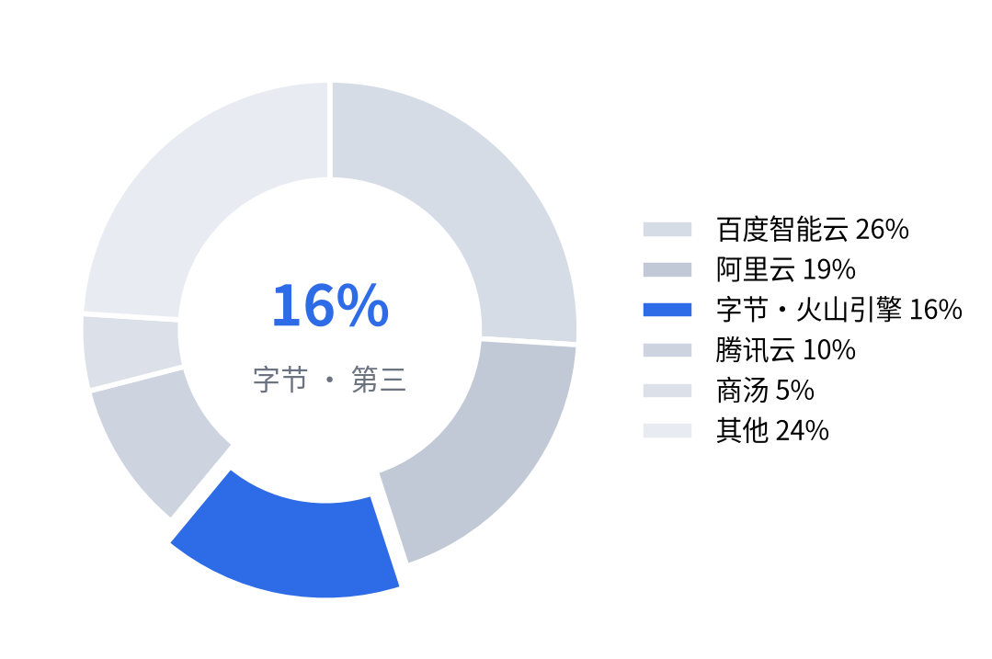
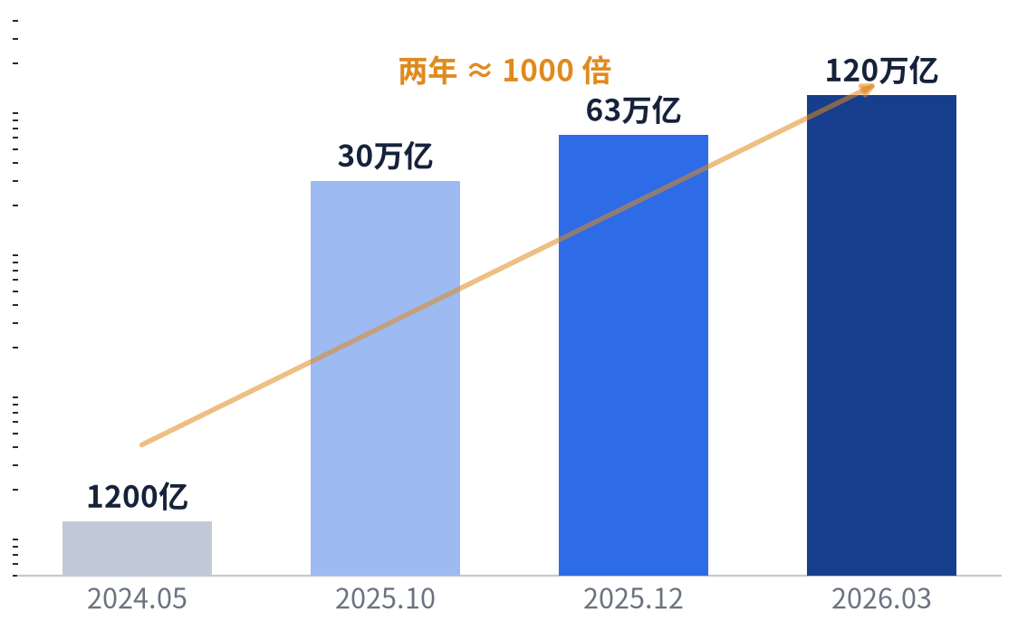
MARKET · FOUNDATION
底座复利：模型 × 算力的护城河
59.2%
火山引擎大模型云上调用量份额（IDC，2024 为 46.4%）
豆包日均 token 两年增约 1000 倍（2024.05 的 1200亿 → 2026.03 的 120万亿），
居中国第一、全球前三；IDC MaaS 口径下字节约 16%、列第三。
注：尚无「Agent 平台」细分赛道的扣子精确市占，不宜标百分比。
IDC 为 MaaS/大模型平台口径，非 Agent 平台细分口径 · 豆包 token 为发布会披露 | 数据截至 2026-06
10

Slide 12
BUSINESS · PRICING
四档订阅 + 资源点计费 + 模板分成
版本 | 价格（人民币） | 资源 / 权益
个人免费版 | 0 | 约 500 资源点/天（每日重置）
个人进阶版 | 首月 9.9 元（原价 39.9/月） | 约 3 万积分/月
团队版 | 按席位包年包月（单价未确证） | 协同开发 · 跨空间迁移 · 方舟模型
企业版 | 约 4980 元/月，年付 8.3 折 | 约 300 万资源点/月
专业版(付费) | 按调用 Token 计费 | 每日赠 500 资源点
抽成 20%
模板中心：创作者定价售卖、平台抽 20%（创作者得 80%）
计费单位：资源点（积分）；模型费 = Token × 单价；
扣减序：资源点 > 代金券 > 现金账户。
智能体交互已改为仅按模型 Token 计费。
定价随计费规则 2024–2026 反复调整，「中」者为第三方整理、未经官网确认，以官网为准 | 数据截至 2026-06
11

Slide 13
BUSINESS · STRATEGY
三段式火箭 + 双平台分工
三段式火箭（媒体/分析框架，非官方表述）
① 开源引流
社区版 Apache 2.0 抢开发者
② 企业订阅
SLA/租户/合规等高级功能付费
③ 生态盈利
火山算力 + 抖音流量分发
双平台分工
扣子 Coze（C 端 / 开发者）
低代码、易用、广度，含开源版；
快速验证与创作者生态。
企业落地：1 控制台 + N 预置 Agent + X 自建
HiAgent（企业级 / 火山引擎）
私有化部署、数据不出内网，
满足金融/医疗/制造合规；
宣称 AI 应用开发周期缩短 95%+（厂商口径）
线索：据极客公园，团队 2025 年初设定的商业化目标「半年内即达成」；但无公开营收金额，属定性表述。
可信度: 强=官方+多源 · 中=单一媒体/厂商自报 | 国内版 coze.cn · 数据截至 2026-06
12

Slide 14
ECOSYSTEM
一条闭环：模型 → 应用 → 分发 → 算力
模型
豆包 / 即梦
训练与生成能力
应用
扣子 Coze
让能力可被搭建
分发
抖音 / 飞书 / 豆包
触达海量场景
算力
火山引擎 + HiAgent
承载并变现
↺ 数据与收入回流，反哺模型与算力 —— 形成正循环
豆包 App
C 端入口，月活以亿计，为生态导流
即梦 / Seedance
图像/视频生成，供扣子工作流调用
飞书 智能伙伴
办公协同 Agent，B 端落地入口
抖音/头条/番茄
海量流量分发，扣子独特冷启动优势
这条「模型—应用—分发—算力」闭环，是扣子相对独立 Agent 平台的最大结构性差异。
可信度: 强=官方+多源 · 中=单一媒体/厂商自报 | 国内版 coze.cn · 数据截至 2026-06
13

Slide 15
COMPETITION
易用与流量领先，护城河却最浅
平台 / 模型 | 易用性 | 企业级 | 分发生态 | 模型开放 | 一句话定位
扣子 Coze · 豆包 | ●●●●● | ●●●○○ | ●●●●● | ●●●●○ | 易用+流量强，开源；护城河偏浅
腾讯元器 · 混元 | ●●●●○ | ●●○○○ | ●●●●○ | ●●○○○ | 偏 C 端创作，打通微信生态
腾讯云 ADP · 混元 | ●●●○○ | ●●●●● | ●●●○○ | ●●●○○ | 3.0 偏 To B 严肃生产，强合规
文心 AgentBuilder · 文心 | ●●●●○ | ●●●○○ | ●●●●○ | ●●○○○ | 核心=百度搜索/App 流量
阿里云百炼 · 通义 | ●●●○○ | ●●●●● | ●●●○○ | ●●●●● | 模型+Agent 双核，企业级强
Dify · 开源 | ●●●○○ | ●●●●○ | ●●○○○ | ●●●●● | 工业化流水线，开源最直接对手
●=强 ○=弱；评分为基于公开资料的相对定性判断，非量化基准 | 数据截至 2026-06
14

Slide 16
SWOT
SWOT：优势在生态，软肋在变现
S 优势
• 豆包模型（120万亿 token/全球前三）
• 火山引擎调用份额 59.2%
• 抖音/飞书流量分发独一无二
• 开源生态（Studio 约 2.1万★）+ 易用
W 劣势
• 工具型变现天花板、低粘性
• 两年内定位多次摇摆
• 与竞品功能高度同质化
• 深绑字节生态 + 国内外版本割裂
O 机会
• MCP/A2A 标准化（已支持 MCP）
• 2026 被视为 Agent 规模化落地元年
• 职场 AI / Vibe Coding 新赛道
• 火山引擎主战场押注 Agent
T 威胁
• 母公司利润波动加大算力压力
• 腾讯 ADP3.0 / 阿里百炼 / Dify 夹击
• 模型进步「稀释工作流价值」
• 监管/合规（出海面临欧盟 AI 法案）
可信度: 强=官方+多源 · 中=单一媒体/厂商自报 | 国内版 coze.cn · 数据截至 2026-06
15

Slide 17
RISKS
四大风险，诚实披露
变现天花板
工具型订阅逻辑挑战大、
LTV 低、低频低粘性（观点）
定位摇摆
两年内 Bot→通用 Agent→职场 AI
多次重定位，「走一步看一步」
高度同质化
与腾讯/百度/阿里/Dify 趋同，
差异主要落在流量入口
母公司利润压力
报道称字节 2025 净利同比降超70%*
（官方称会计口径，含期权成本）
「模型进步稀释工作流价值」悖论
• 模型越弱、手工编排的工作流越有意义；模型不断进步，工作流的价值被稀释 —— 这是所有低代码 Agent 平台的共同隐忧。
• 生态绑定是双刃：深绑字节系=冷启动优势，也意味着迁移成本与「被锁定」担忧。
可信度: 强=官方+多源 · 中=单一媒体/厂商自报 | 国内版 coze.cn · 数据截至 2026-06
16

Slide 18
INDUSTRY TRENDS
踩中两大趋势：Agent 规模化 + MCP 标准化
MCP 成事实标准
2025.12 捐入 Linux 基金会，多巨头共治；扣子已全面支持
多 Agent 进生产
2026 多 Agent 进生产、A2A/AP2 协议标准化关键年
规模化生产力元年
2026 Agent 深入企业核心流程、超越 RPA
火山押注 Agent
豆包破 50万亿 token 后，火山主战场转向 Agent 落地
对扣子的含义
重心正从 C 端创作迁向「职场/企业生产力 + Vibe Coding」，恰好踩在「Agent 规模化元年 + MCP 标准化」两大趋势上 —— 这是 2.0 / 2.5 押注的主线。
可信度: 强=官方+多源 · 中=单一媒体/厂商自报 | 国内版 coze.cn · 数据截至 2026-06
17

Slide 19
KEY JUDGMENTS
三条洞察 + 两类行动建议
核心洞察
① 扣子是字节 AI 闭环的「应用层抓手」
价值在串起模型—算力—流量，脱离闭环会低估其战略权重。
② 开源是攻守兼备、最具杠杆的一步
对外抢「事实标准」压制 Dify，对内为企业版/云服务引流。
③ 真正的战役在「长时程 + 企业生产力」
竞争从「谁更易用」转向「谁能在企业核心流程稳定跑通多 Agent」。
建议 · 企业用户
轻量/创作 → 扣子 SaaS
敏感/合规 → HiAgent 或开源自托管
要多模型自由 → 评估 Dify 并行
建议 · 观察/投资
盯三个信号：
① 企业版付费转化与营收披露
② 开源社区活跃度（Star/贡献/自托管）
③ 抖音电商等字节场景深度变现案例
可信度: 强=官方+多源 · 中=单一媒体/厂商自报 | 国内版 coze.cn · 数据截至 2026-06
18

Slide 20
SOURCES & CONFIDENCE
数据来源与可信度（节选）
官方 / 一手（强）
• github.com/coze-dev（Star/版本 API 实测）
• coze.cn 官方文档 · volcengine 火山引擎文档
• cloudwego.io（Eino）
发布会 / 厂商披露（中-强）
• Force 大会 2024.12 / 2025.06 / 2025.12
• 扣子 2.0 发布稿（2026.01）
• 豆包 1.6 发布（2025.06）
权威媒体 / 智库（中）
• 极客公园《扣子两年生长真相》
• 量子位（开源拆箱 / 年度 AI 100）
• 36氪 · InfoQ · 钛媒体 · IDC（份额）
可信度处理
• GitHub 数字为 API 直读（强）
• 定价/458万月活/首日50万 等单源标「中」
• 务必区分「豆包 App」与「扣子平台」数据
完整来源见随附研究记录
19

Slide 21
扣子 COZE · 深度洞察
一个平台，一条字节 AI 闭环
模型(豆包) → 应用(扣子) → 分发(抖音/飞书) → 算力(火山引擎)
综合全景洞察 · 2026 年 6 月 · 多源交叉验证 · 引用前请以官网/官方发布稿复核

